Slide 1

Desafío N°2 – Grupo 6
Blanche, Alejandro
Navone , Santiago
Zerni, Diego

Slide 2

Contexto
Según la Organización Mundial de la Salud (OMS), el accidente cerebrovascular (ACV) es la segunda causa principal de muerte a nivel mundial, responsable de aproximadamente el 11% del total de muertes. Este conjunto de datos se utiliza para predecir si es probable que un paciente sufra un accidente cerebrovascular en función de los parámetros de entrada como el sexo, la edad, diversas enfermedades y el tabaquismo.
Obtuvimos el dataset de kaggle.com

Slide 3
Metodología de Trabajo
Lectura y análisis de datos (tipo, %nulos, columnas importantes, duplicados).
Generación de dummies de variables categóricas.
Creación de nuevos features que aporten mas correlación.
Observación de correlación de variables.
Testeo con un modelo LR, y luego otros más utilizando pipelines

Slide 4
Exploración del Dataset
id: identificación
gender: sexo biológico del paciente
age: edad
hypertension: YES/NO si el paciente tiene o no hipertensión
heart_disease: YES/NO si el paciente tiene o no alguna enfermedad vinculada al corazón
ever_married: YES/NO si el paciente se caso alguna vez
work_type: indica el estado de empleabilidad del paciente
Residence_type: indica si el paciente vive en una zona rural o urbana
avg_glucose_level: nivel de glucosa en sangre en ayunas
bmi: índice de masa corporal
smoking_status: indica si el paciente ha fumado, fuma o se desconoce
stroke: YES/NO si el paciente tuvo un accidente cerebrovascular – VARIABLE TARGET

Slide 5
Decisiones mas relevante sobre los datos
Eliminación de duplicados (174 casos sobre 5384)
Eliminación de nulos (200 casos en BMI, sobre un total de 5210)
Eliminación de id
Eliminación de outliers
Imputación de datos en smoke (asignación de never smoked a menores de 10 años, en caso de figurar Unknown)
Creación de variables ordinales vinculadas a los datos (determinación de sobrepeso o diabetes de acuerdo al BMI o al nivel de glucosa en sangre)
Nuevas columnas utilizando los datos (age**4, bmi*avg, etc)

Slide 6
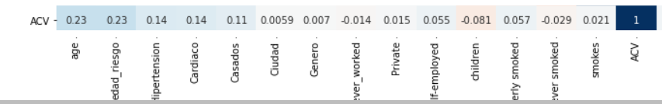
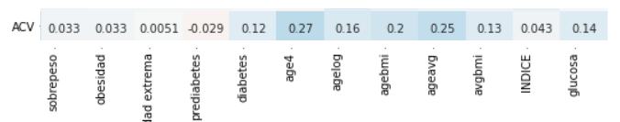
Heatmap – Variable target

Slide 7
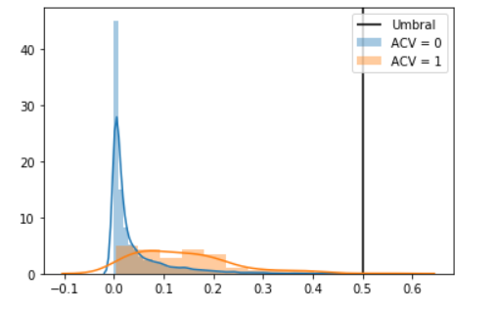
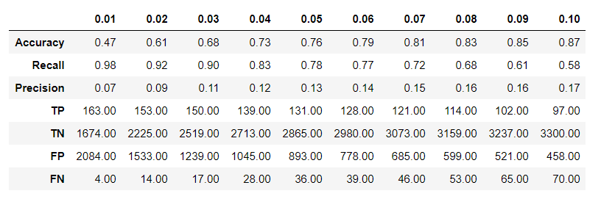
Modelo de Regresión Logistica
Al observar resultados poco satisfactorios, investigamos el umbral:

Slide 8
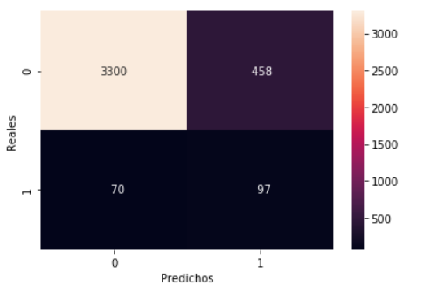
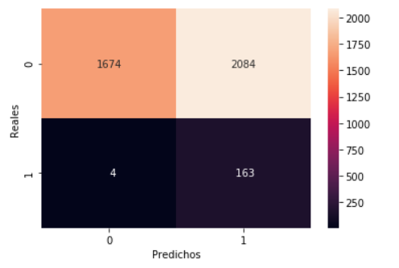
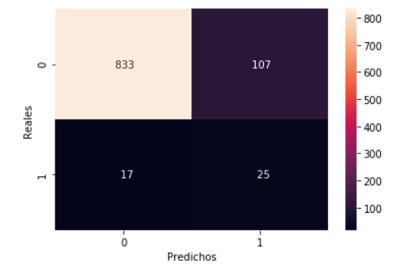
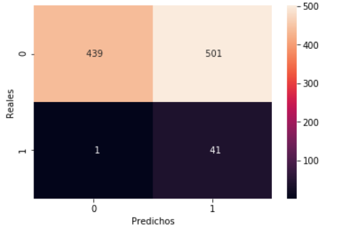
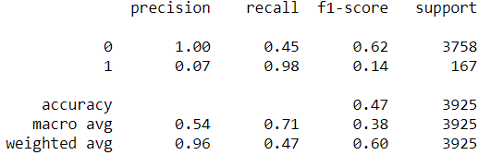
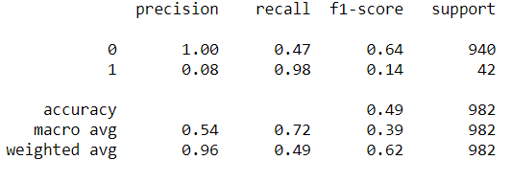
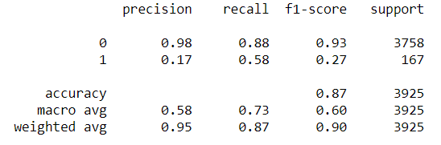
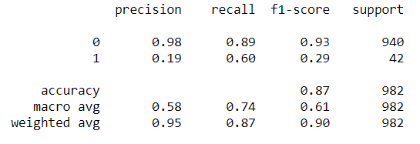
Modelo de Regresión Logistica
Umbral 0.01 resultados en train
Umbral 0.01 resultados en test

Slide 9
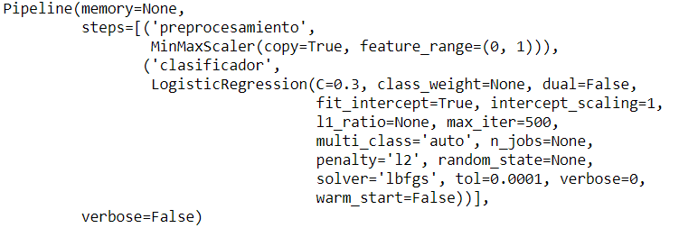
Evaluación y elección de modelo
En un intento de mejorar los resultados, y utilizando pipeline y gridsearch probamos tres modelos:
KNN
Logistic Regression, y
Gaussian NB
Se usaron en pipeline diferentes métodos de estandarización de variables y diferentes penalizaciones:
El resultado que logramos fue distinto al modelo original: los parámetros cambiaron a un C=0,3 y una estandarización MinMax, cuando la anterior era C por default y Standard Scaler.

Slide 10
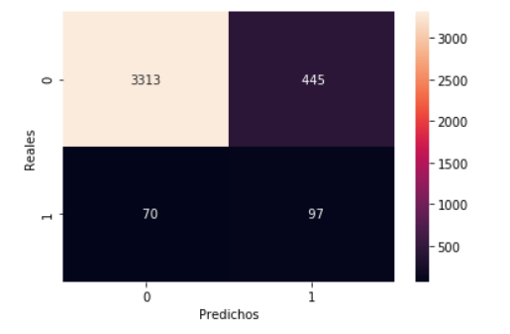
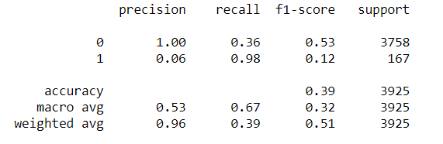
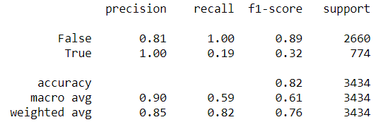
Evaluación y elección de modelo
TRAIN LOG 2:
TRAIN LOG:

Slide 11
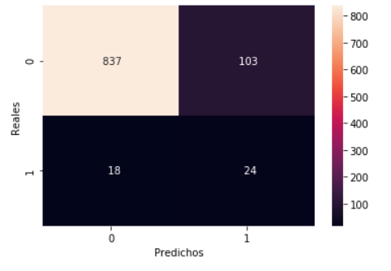
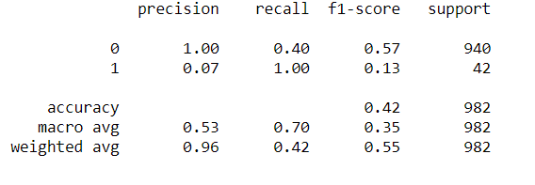
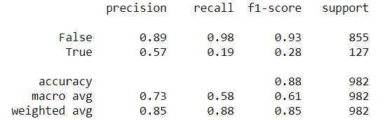
Evaluación y elección de modelo
TEST LOG 2:
TEST LOG:

Slide 12

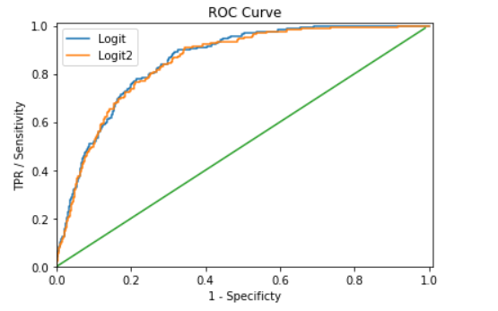
Curva ROC

Slide 13
Conclusiones y decisión
Utilizamos un umbral de 0,1 en la LR porque la métrica mas relevante a nuestro criterio es el RECALL, en detrimento de el resto, ya que lo que entendemos importante del modelo es que no establezca que alguien no tenga riesgo de tener ACV en ves de no tenerlo.
El dataset es pequeño y contiene pocos positivos de STROKE, por lo que la baja performance general del modelo puede ser debido a esto.
Entendemos que faltan variables que son claves para determinar si un paciente puede o no tener un ACV, por ejemplo, en el dataset solo figura si una persona es hipertensa o no, y si tiene una enfermedad de corazón o no, pero al investigar la cuestión, notamos que lo verdaderamente importante es la presión arterial del paciente, si esta esta siendo tratada o no y que tipos de enfermedades son las relevantes

